Slide 1
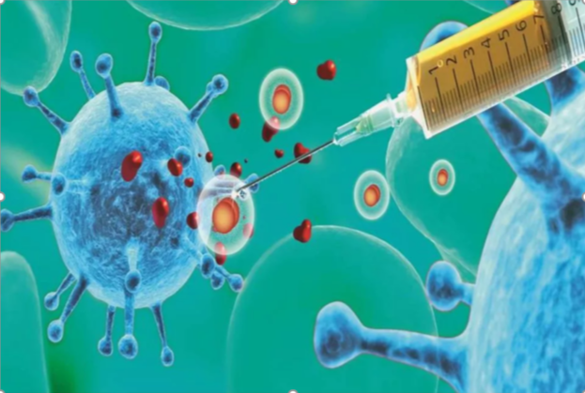
Методические приемы формирования понятий по теме «Биотехнологии биологических организмов: особенности технологии и приемы»
Тимонина Т.А.
Учитель биологии МБОУ СОШ №3 г. Абинск

Slide 2
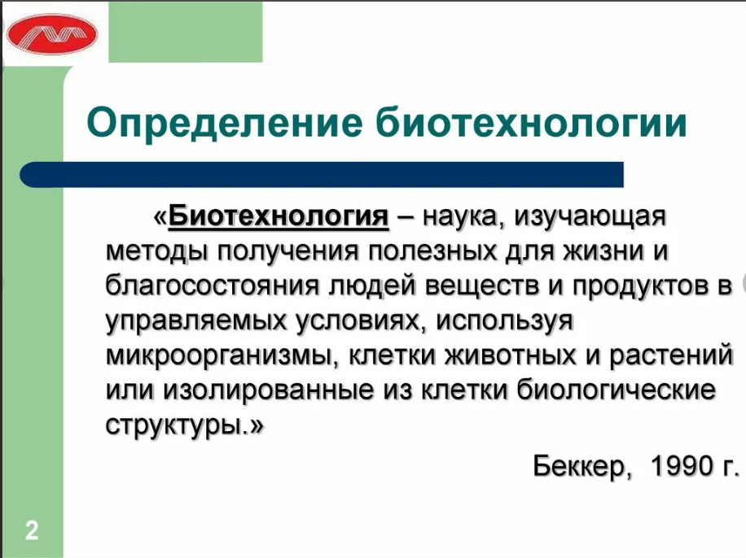

Slide 3
Методы подготовки к ЕГЭ по вопросам биотехнологии.
1.Метод точности знаний.(Знать точную классификацию методов и алгоритмы выполнения этих методов).За алгоритмы выходить нельзя.
Метод функциональной грамотности по содержанию вопроса.
3. Метод словарного анализа биотехнологических терминов, понимание их лексического значения.
4. Метод зрительного восприятия вопроса. Умение определять по рисунку ступень алгоритма действия, видеть его на схеме и учебной картинке.
Метод при попущенной ступени алгоритма видеть его конечную целостность, не спутав этапы последовательности алгоритма.
Метод дополнительных знаний.
История вопроса. Дает возможность исторической ориентации открытий.

Slide 4
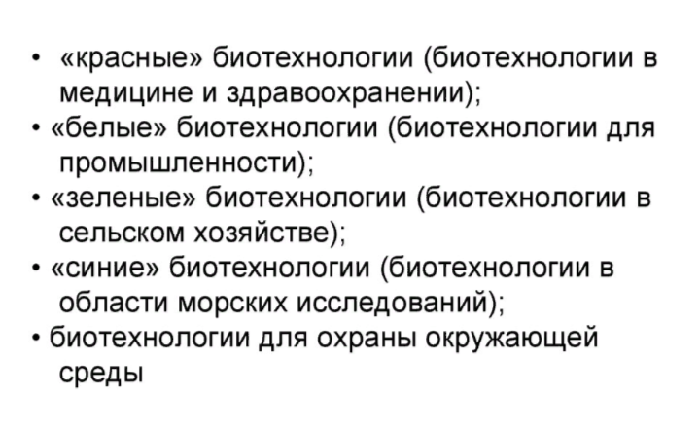
Цветовая классификация биотехнологий (новые термины в биотехнологии)

Slide 5
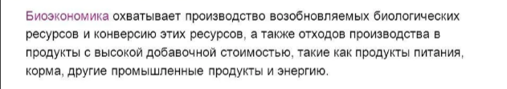
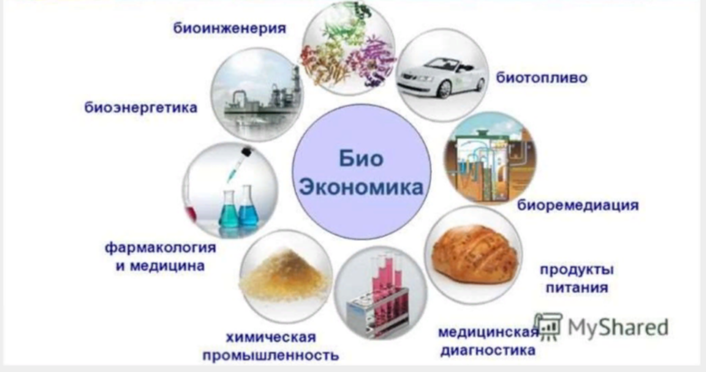
Биоэкономика

Slide 6
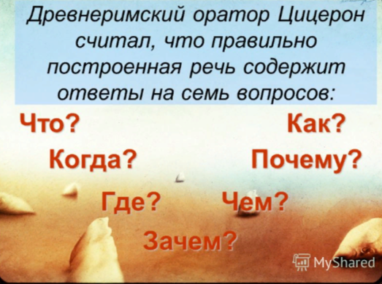
Алгоритм решения биотехнологических задач.

Slide 7
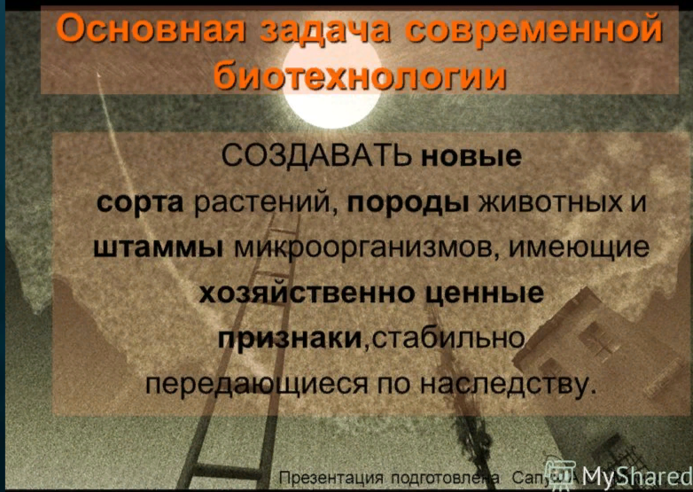
К вопросу :Задачи биотехнологий

Slide 8
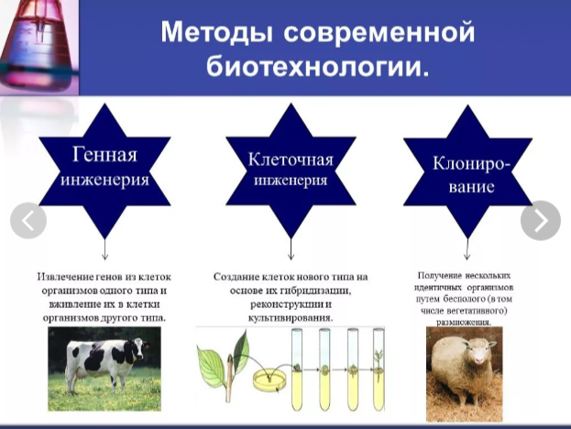

Slide 9
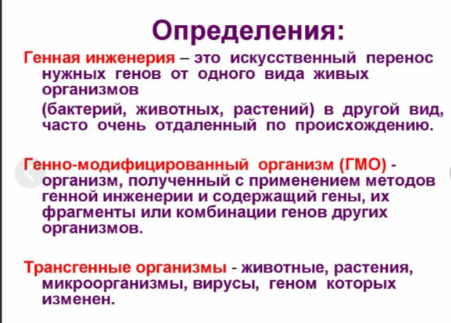
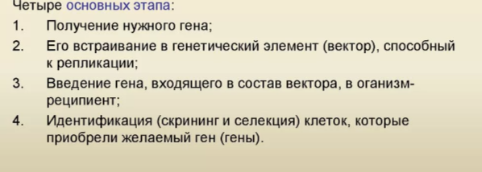

Slide 10
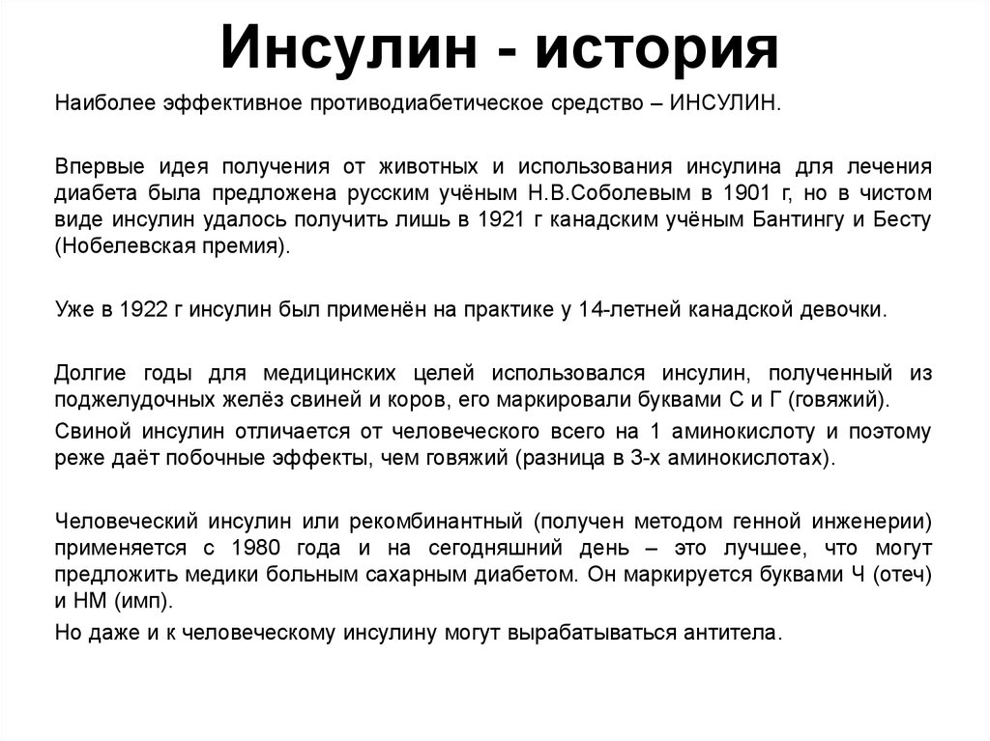
История вопроса

Slide 11
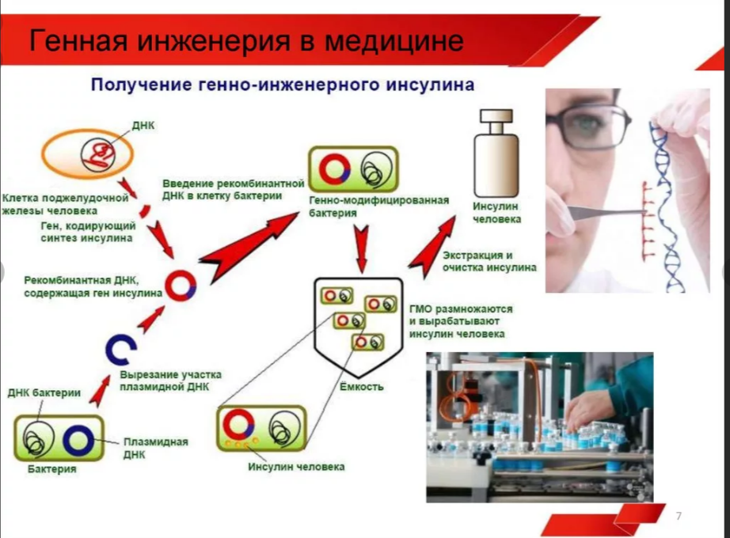

Slide 12
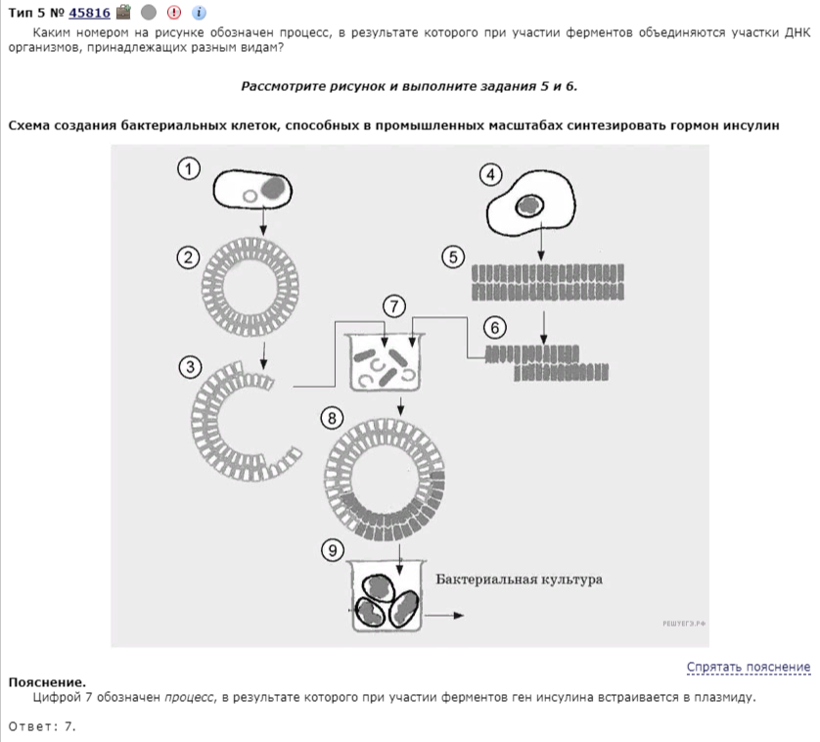

Slide 13
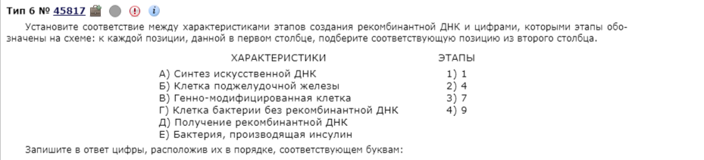
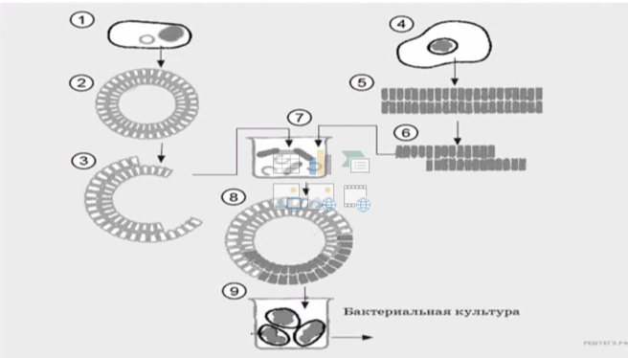
Ответ: 324134.

Slide 14
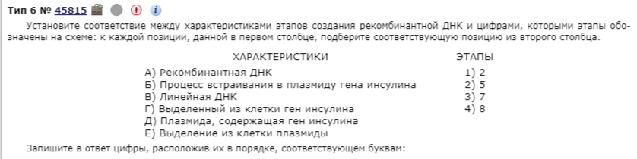
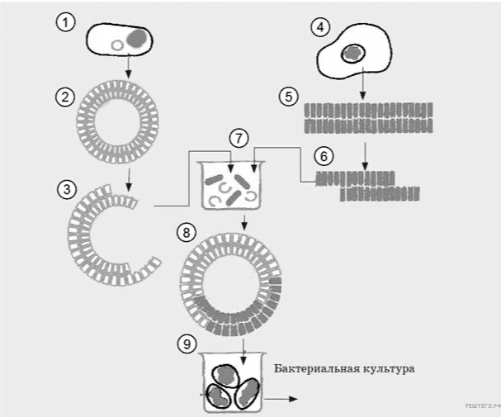
Ответ: 432241.

Slide 15
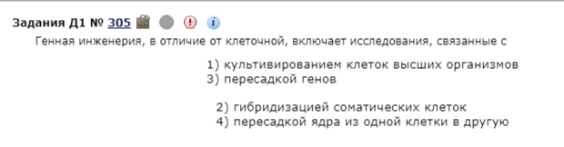
Каким номером на рисунке обозначена клетка, из которой выделяют ген, кодирующий инсулин?
Ответ: 4.
Ответ: 4.

Slide 16
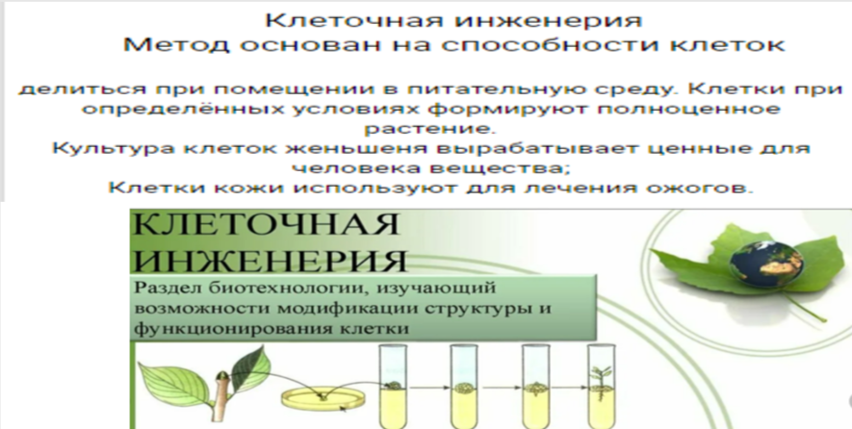

Slide 17
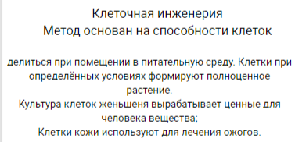
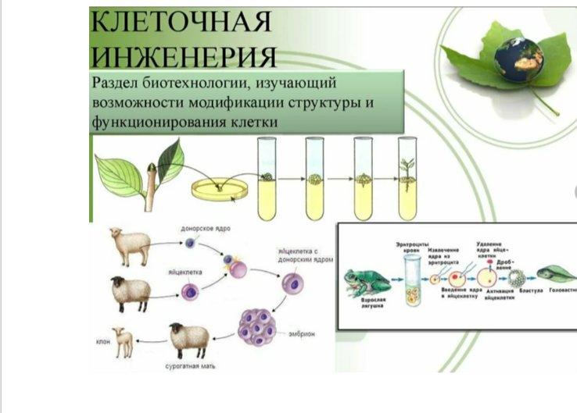
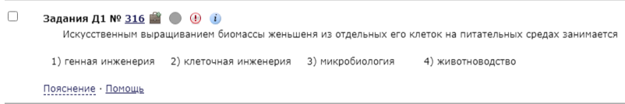

Slide 18
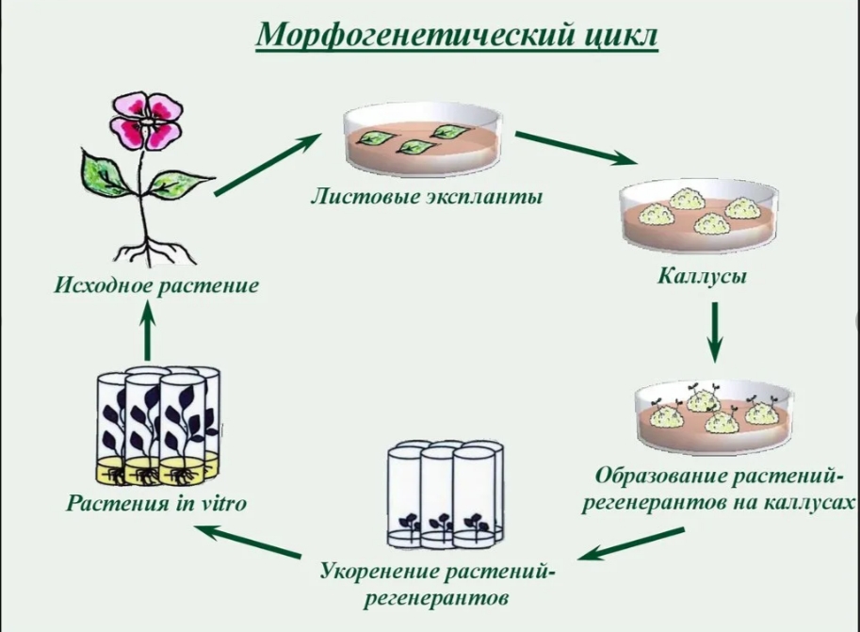
Алгоритм

Slide 19
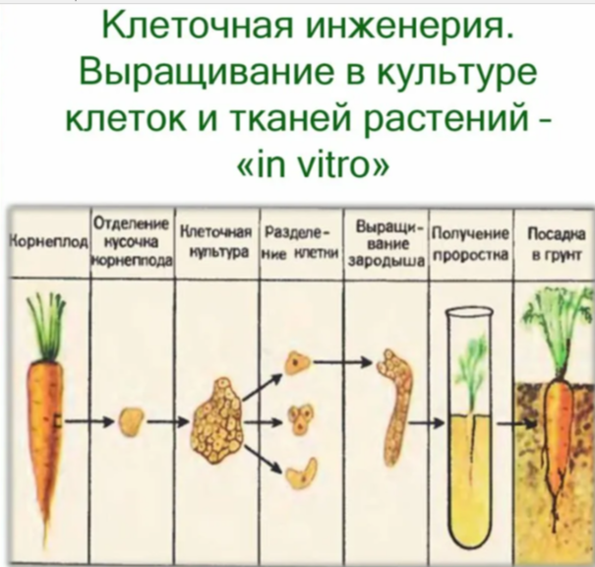
Алгоритм

Slide 20
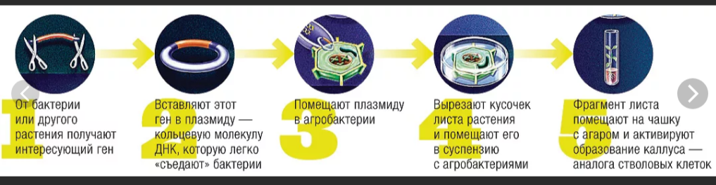
Алгоритм

Slide 21
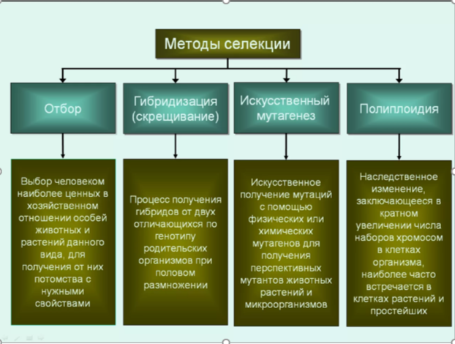

Slide 22
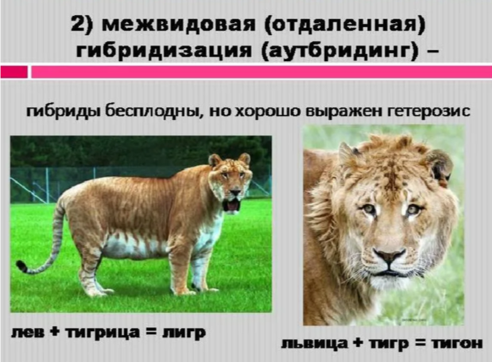
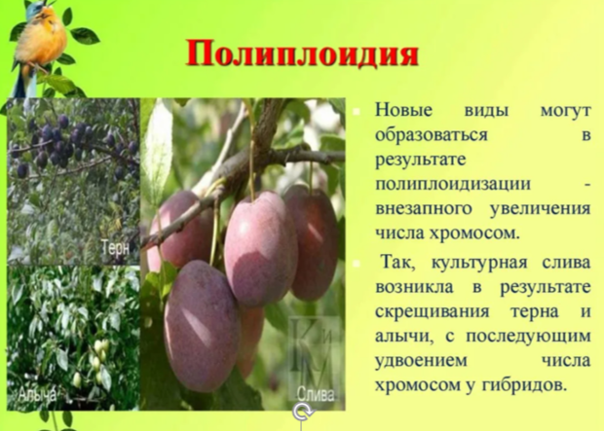
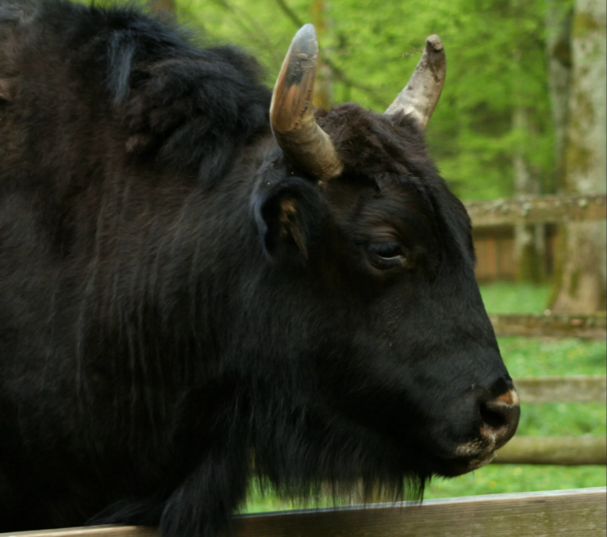
Американский Бизон: Чуть не вымер сам, но спас кавказского зубра.

Slide 23
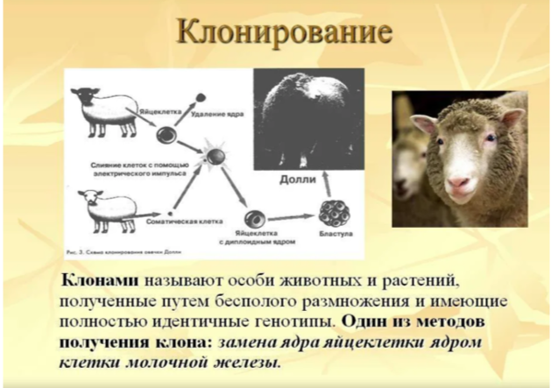
Аргументы за:1.Сохранить и воспроизвести вымирающие типы животных Красной книги. 2.Сохранить генотипы ценных сортов животных и растений.

Slide 24
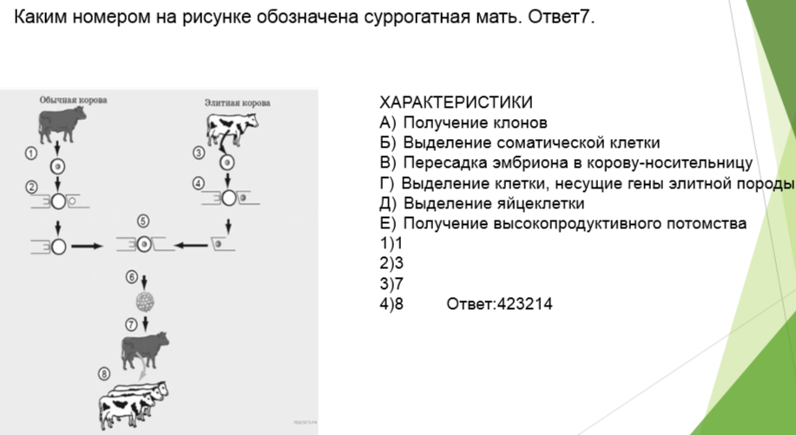
Метод: предметное биологическое словообразования. Понятие лексического значения слова. Суррога́т — заменитель натурального продукта. Суррогатная мать заменитель естественной матери.

Slide 25
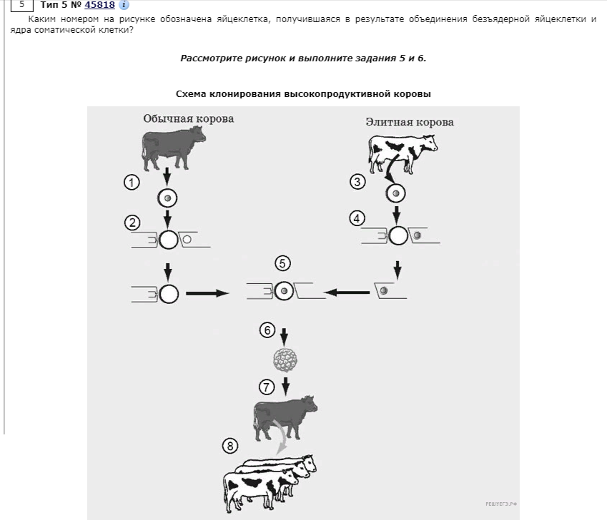
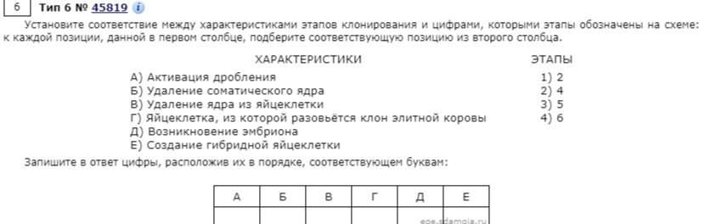
Ответ: 5. Ответ: 421343.

Slide 26
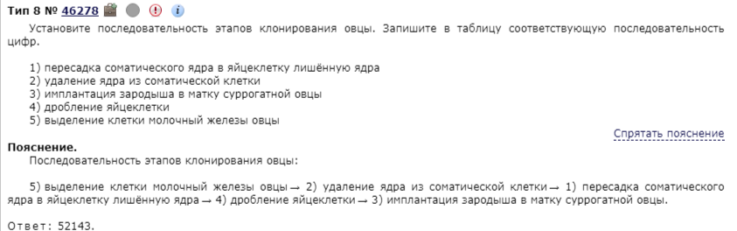

Slide 27
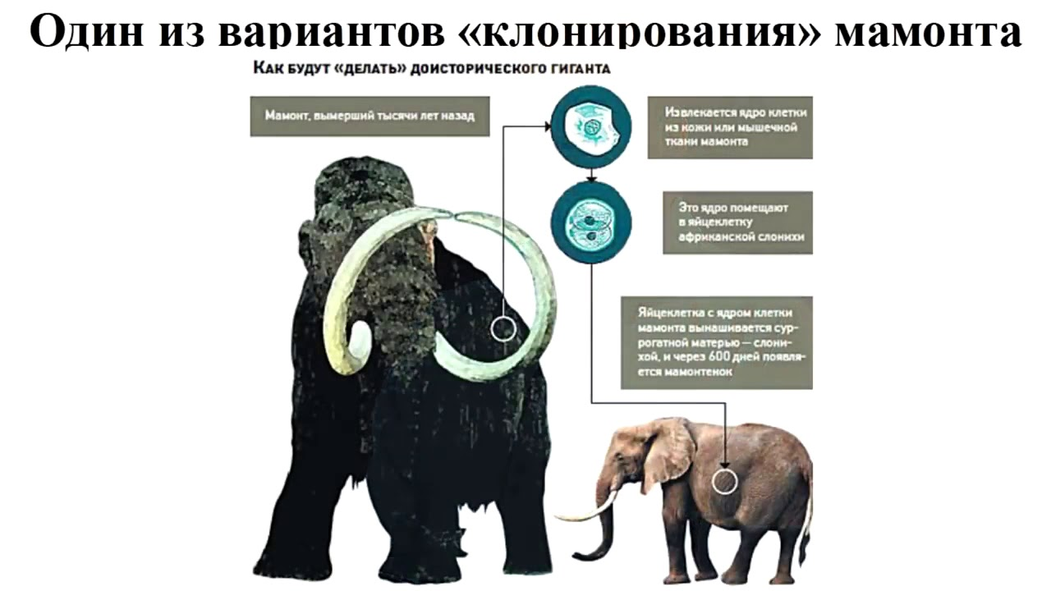

Slide 28
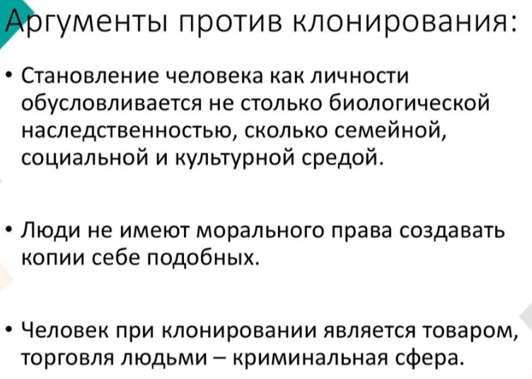
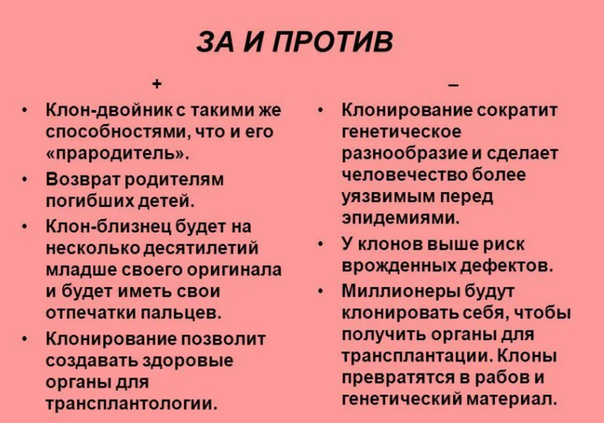
Армии наенмных убийц и рабов. У клона нет социального статуса. Клонирование исключительных людей Мира из гробниц, а стоит ли?

Slide 29
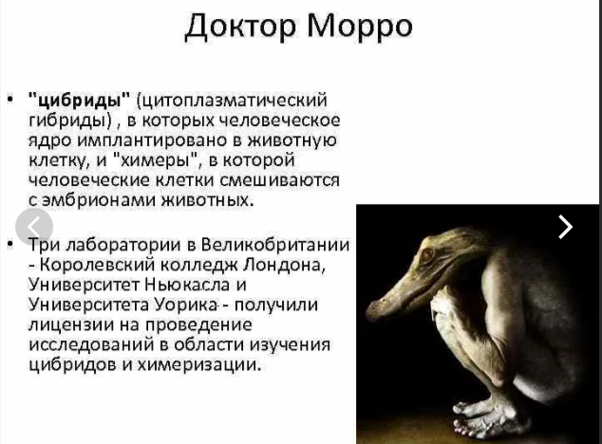
Цибриды- это цитоплазматические гибриды, когда человеческое ядро имплантируется в клетку животных.

Slide 30
Зачем создают химер животных?
Биологи отмечают, что модельные организмы необходимы человечеству для изучения возможностей человеческого организма, а также для испытания новых лекарств. Они считают, что в какой-то момент человечество перестанет проводить эксперименты на животных, а будет осуществлять их на искусственных органах или группах клеток, чтобы успешно их лечить.

Slide 31
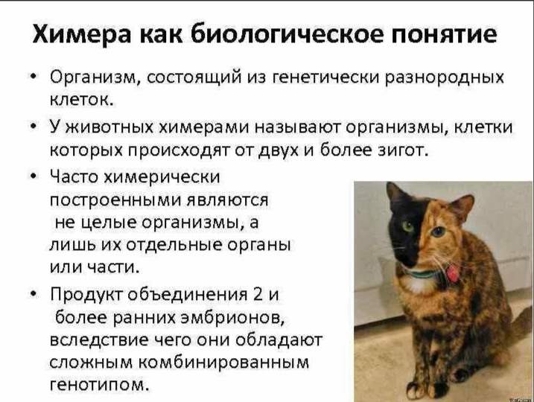

Slide 32
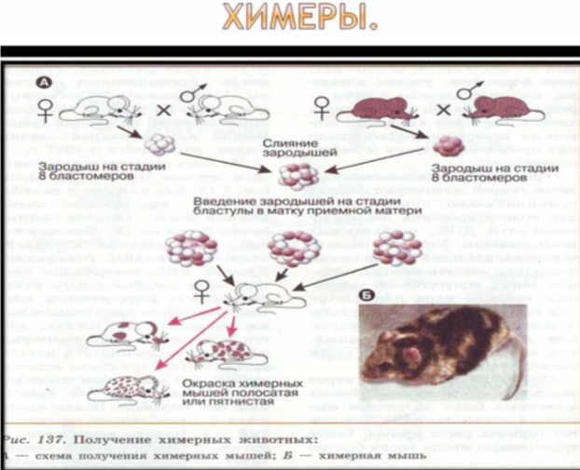
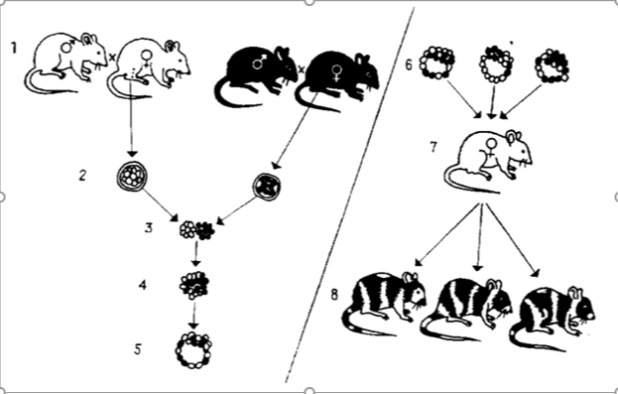
Алгоритм

Slide 33
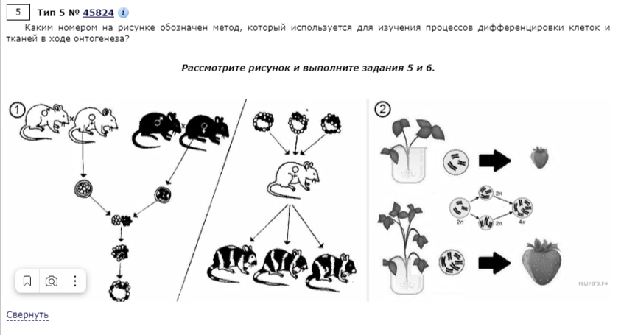
Тип 6 № 45825 Установите соответствие между характеристиками и методами селекции и биотехнологии, обозначенными цифрами на рисунке: к каждой позиции, данной в первом столбце, подберите соответствующую позицию из второго столбца. ХАРАКТЕРИСТИКИ А) Увеличение хромосомного набора Б) Происходит агрегация бластомеров В) Клетки полученного организма имеют два разных генотипа Г) Слияние диплоидных гамет Д) Использование колхицина Е) Организм сформирован из четырёх гамет МЕТОДЫ 1) 1 2) 2 Запишите в ответ цифры, расположив их в порядке, соответствующем буквам: Ответ:211221
Ответ:1

Slide 34
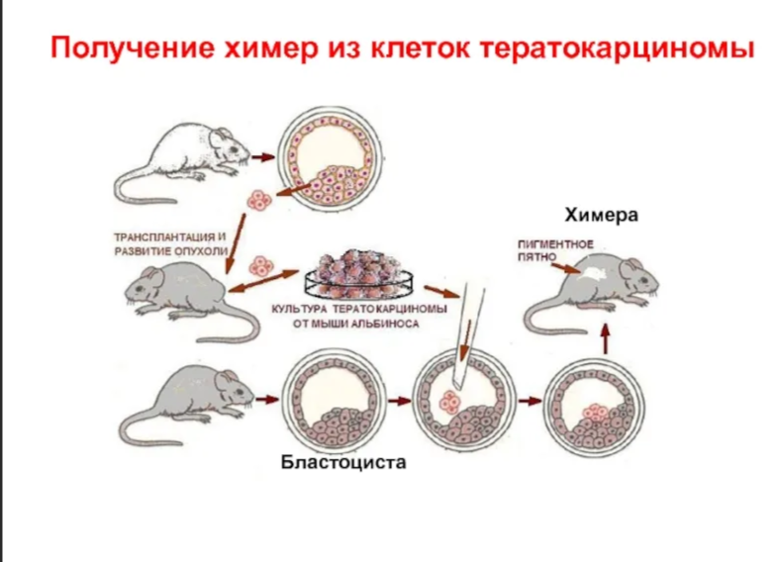

Slide 35
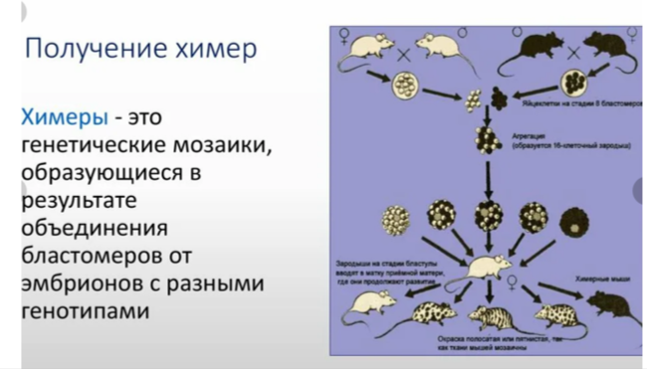
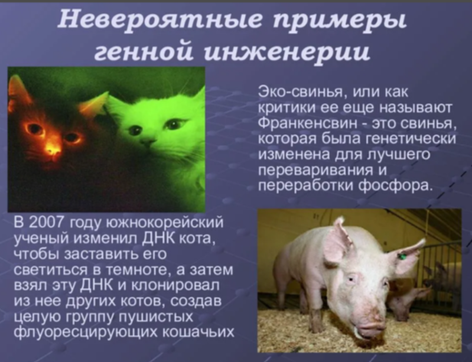

Slide 36
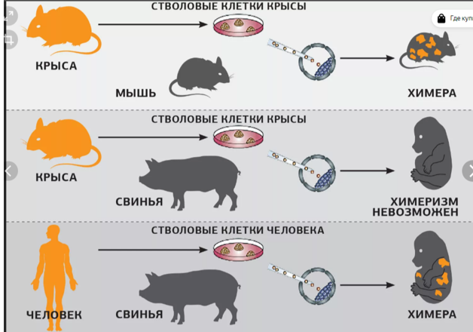
Не изученные возможности хемеризма до конца.

Slide 37
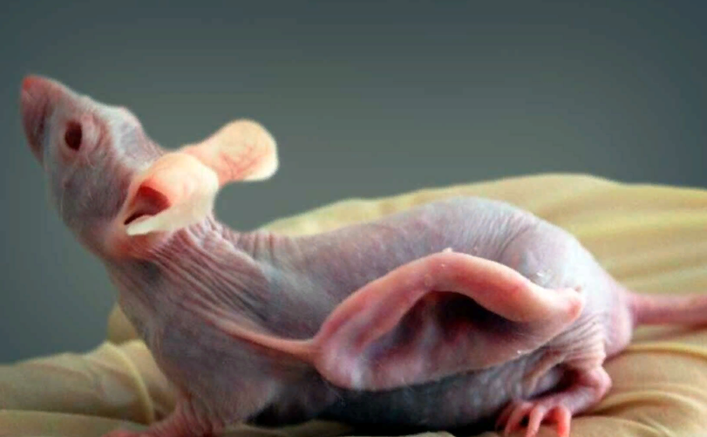
Новейшие достижения науки

Slide 38
Спасибо за внимание

